Slide 1
WEB-сервисы

Slide 2
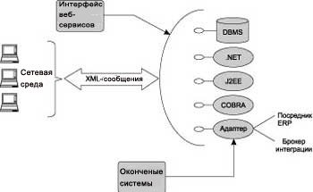
Веб-сервисы взаимодействуют с прикладными системами

Slide 3
http://www.google.com/search?q=Skate+boots&btnG=Google+Search
<SOAP-ENV:Body>
<s:SearchRequest
xmlns:s="www.xmlbus.com/SearchService">
<pl>Skate</pl>
<p2>boots</p2>
<p3>size 7.5</p3>
</s:SearchRequest>
</SOAP-ENV:Body>

Slide 4
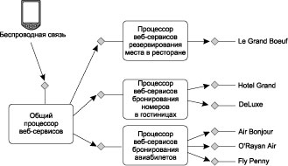

Slide 5
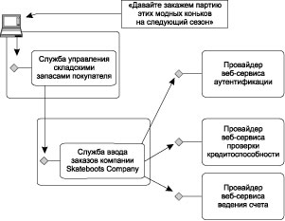

Slide 6
Стандарты и технологии веб-сервисов обычно подразумевают два основных типа моделей взаимодействия приложений:
· удаленный вызов процедуры (онлайновая);
· документно-ориентированный (пакетная).

Slide 7
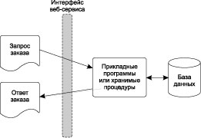
Веб-сервисы поддерживают интерактивный заказ в форме запроса/ответа

Slide 8
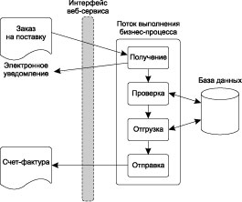
Веб-сервис обрабатывает полный заказ на поставку

Slide 9
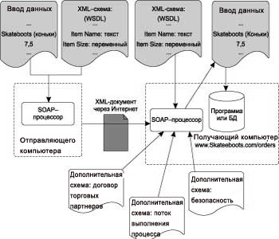
Веб-сервисы используют XML-документы и осуществляют преобразование данных

Slide 10
<Company>
<CompanyNameregion="US">
Skateboots Manufacturing
</CompanyName>
<address>
<line>
200 High Street
</line>
<line>
Springfield, MA 55555
</line>
<Country>
USA
</Country>
</address>
<phone>
+1 781 555 5000
</phone>
</Company>

Slide 11
WSDL - это XML-формат, описывающий состав веб-сервиса. WSDL предназначен для использования как в процедурно-ориентированных, так и в документно-ориентированных приложениях. Так же как и другие XML-технологии, WSDL является расширяемым языком и имеет такое количество параметров, что обеспечение совместимости при организации взаимодействия между различными реализациями может вызвать сложности. Полное взаимопонимание возможно лишь в том случае, если отправитель и получатель сообщения могут совместно использовать и одинаково интерпретировать один и тот же WSDL-файл.
WSDL в соответствии с уровнем абстрагирования состоит из трех элементов. WSDL можно разделить на три основные составляющие:
• определение типов данных;
• абстрактные операции;
• связывание сервисов.

Slide 12
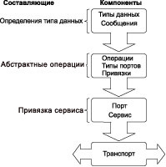
WSDL состоит из трех основных составляющих и семи компонентов

Slide 13
<!-- структура wsdl-документа -->
<definition>
<types>
<!-- оперделение типов, используемых web-сервисом -->
<!-- для пл.-независимого WSDL используется синтаксис XML Schema -->
</types>
<message>
<!-- сообщения, используемые web-сервисом -->
<!-- сообщений, может быть несколько -->
<!-- каждое сообщение может состоять из нескольких частей -->
</message>
<portType>
<!-- методы, предоставляемые web-сервисом -->
<!-- может быть несколько портов -->
<!-- определены операции web-сервиса и используемые сообщения -->
</portType>
<binding>
<!-- протоколы связи, используемые web-сервисом -->
<!-- форматы сообщений и детали протокола для каждого порта -->
</binding>
</definition>

Slide 14
SOAP - это XML-способ определения: какая информация должна пересылаться и как. SOAP - это базовая однонаправленная модель соединения, обеспечивающая согласованную передачу сообщения от отправителя к получателю, потенциально допускающая наличие посредников, которые могут обрабатывать часть сообщения или добавлять к нему дополнительные элементы. Спецификация SOAP содержит соглашения по преобразованию однонаправленного обмена сообщениями в соответствии с принципом "запрос/ответ", популярным при организации соединения типа RPC, а также определяет, как осуществлять передачу всего XML-документа.
SOAP включает дополнительные правила кодирования для различных типов данных, но конечные узлы SOAP-соединения могут определить собственные правила посредством конфиденциального соглашения сторон. В ходе связи зачастую используется буквенное или встроенное в XML кодирование.

Slide 15
SOAP-сообщения содержат конверт, заголовок и тело сообщения. SOAP-сообщения состоят из нескольких основных частей.
Envelope (конверт) - определяет начало и конец сообщения.
Header (заголовок) - содержит любые дополнительные атрибуты сообщения, используемые в ходе обработки сообщения как посредником, так и конечным получателем.
Body (тело сообщения) - содержит XML-данные, передаваемые данным сообщением.
Attachment (вложение) - состоит из одного и более документов, "прикрепленных" к основному сообщению. (Относится только к SOAP with Attachments ("SOAP с вложениями").)
RPC interaction (SOAP:RPC-взаимодействие) - определяет, как моделировать взаимодействия RPC-типа.
Encoding (кодировка) - определяет, как будут представлены простые и сложные данные, передаваемые в сообщении.
Обязательными являются только конверт и тело сообщения.

Slide 16
<!--пример запроса soap-документа -->
<soap:Envelope xmlns:soap="http://schemas.xmlsoap.org/soap/envelope"
xmlns:encodingStyle="http://schemas.xmlsoap.org/soap/encoding"
xmlns:sdv ="http://sdv2017.sdv.net/namespace">
<!--encodingStyle = формат данных в документе -->
<soap:Header soap:actor ="http://sdv2017.sdv.net/actor">
<!--заголовочная информация -->
<!--информация специфическая для данного приложения -->
<!--soap:actor = получатель информации заголовка -->
<smw:language soap:mustUnderstand="0">ru</smw:language>
<smw:timedate soap:mustUnderstand="1">by</smw:timedate>
<!--ssoap:mustUnderstand= должен/нет получательобрабатывать -->
</soap:Header >
<soap:Body xmlns:smw ="http://sdv2017.sdv.net/namespace">
<smw:GetFoto>
<smw:getfotoreq>2772</smw:getfotoreq>
</smw:GetFoto>
</soap:Body>
<soap:Fault>
<!--информация об ошибках приложения -->
<!--используется только в ответных сообщениях -->
</soap:Fault>
</soap:Envelope>

Slide 17
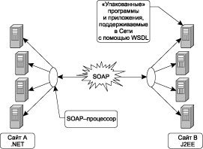
SOAP-сообщения осуществляют соединение удаленных узлов

Slide 18
UDDI регистрирует и публикует определения веб-сервисов. Структура UDDI определяет модель данных в программных интерфейсах (API) XML и SOAP для регистрации и обнаружения коммерческой информации, включая веб-сервисы. Реестр UDDI был создан независимым консорциумом производителей (основанным компаниями Microsoft, IBM и Ariba), занимающимся разработкой стандарта для описания, регистрации и локализации веб-сервисов. Microsoft, IBM, Hewlett- Packard и SAP на начальном этапе предоставляют общедоступный UDDI-сервис, который концептуально копирует DNS (систему имен доменов Интернета, осуществляющую "перевод" имен Интернета в IP-адреса). На практике UDDI более похож на сервис реплицируемой базы данных, доступной через Интернет.
UDDI - это каталог веб-сервисов. UDDI идейно подобен каталогу "Желтые страницы". Предприниматели регистрируют свою контактную информацию, в том числе номер телефона, факса, почтовый адрес и адрес веб-сайта. Регистрация включает различные необходимые для поиска категории информации, такие как географическое положение, код отрасли промышленности, тип бизнеса и т. д. Можно также обнаружить информацию об определенном веб-сервисе обычным путем, пытаясь найти URL WSDL-файла, указывающего на веб-сервис поставщика.

Slide 19
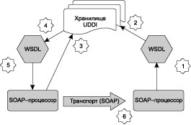
Для обнаружения веб-сервиса может использоваться репозиторий UDDI

